Slide 1

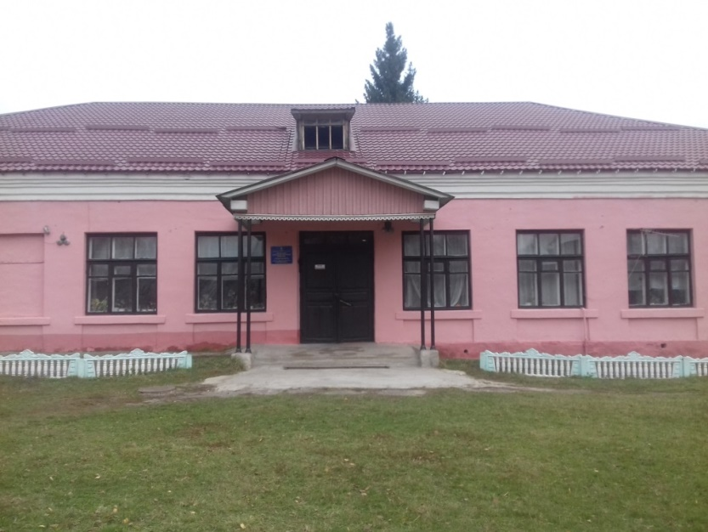
Звіт директора
Орлівського
навчально-виховного
комплексу
“Загальноосвітня школа
І-ІІІ ступенів-
дитячий садок”
Новгород-Сіверської
районної ради
Чернігівської області

Slide 2
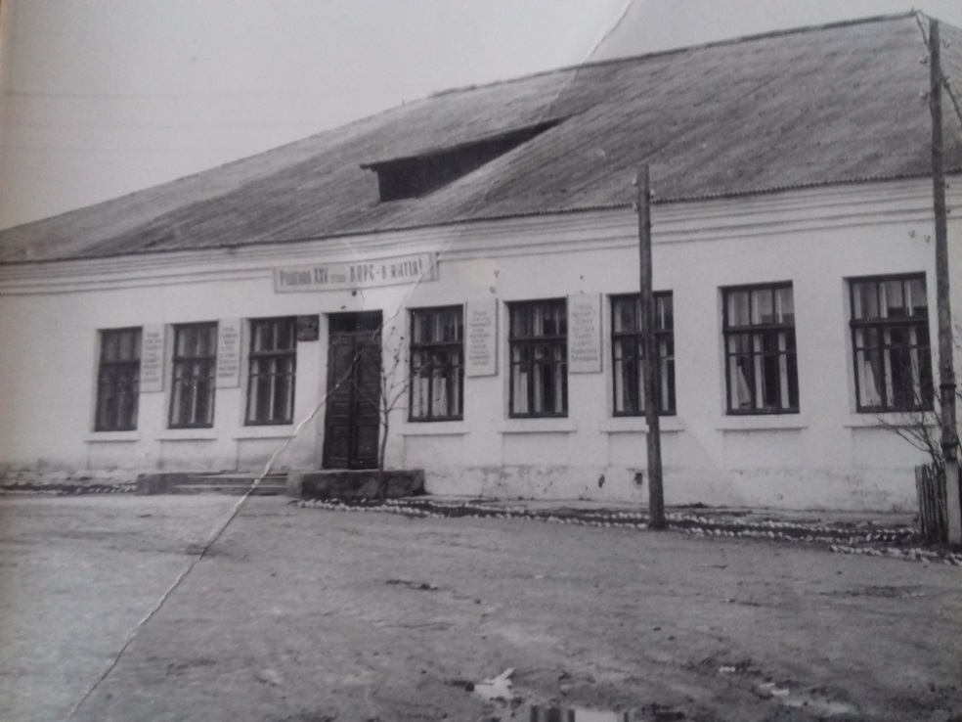
1965 рік

Slide 3
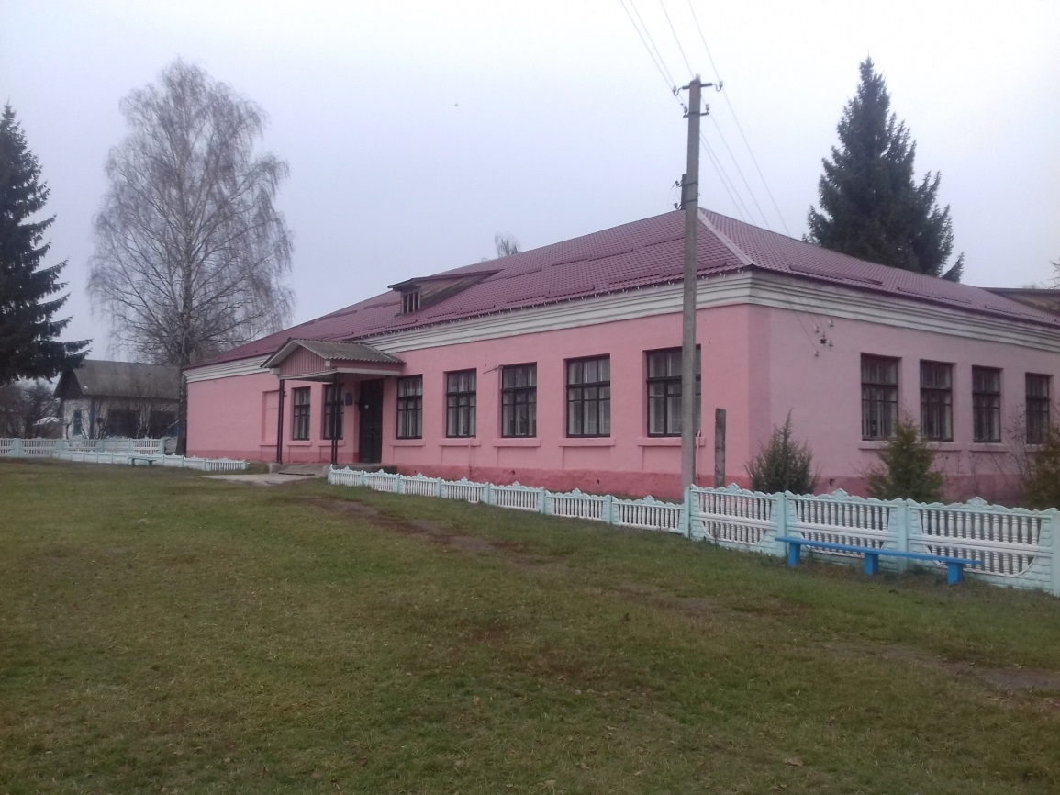
2020 рік

Slide 4
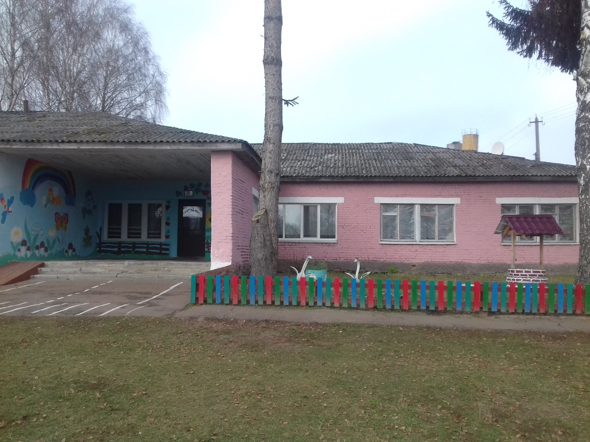
Дитячий садок

Slide 5
Заступник директора
з навчально-виховної роботи – 1 ставка
1
Заступник директора
з виховної роботи – 0,5 ставки
2
3
Педагог-організатор – 1 ставка
4
Практичний психолог – 0,25 ставки
5
Молодший обслуговуючий персонал - 14

Slide 6
Контингент учнів
Утримання 1 учня у 2020 році становить 37800,00 грн
(2019 рік – 36779,00 грн)

Slide 7
Кадровий склад педагогічних працівників - 24 педагоги
Вища категорія – 8
Перша категорія – 6
Друга категорія – 2
Спеціаліст – 7
Визначений тарифний розряд – 1
Педагогічне звання «старший учитель» - 3

Slide 8
Дитячий садок «Бджілка»
Дошкільний підрозділ навчально-виховного комплексу розрахований на 40 місць (2 різновікові групи). Друга різновікова дошкільна група відкрита 01 вересня 2017 року. У 2019/2020 навчальному році виховувалося 30 дітей, прогнозований контингент вихованців на наступний рік – 28.
На утримання 1 дитини дитячого садка щомісячно із районного бюджету виділяється 15000,00 грн
(2019 рік – 10936,00 грн )

Slide 9
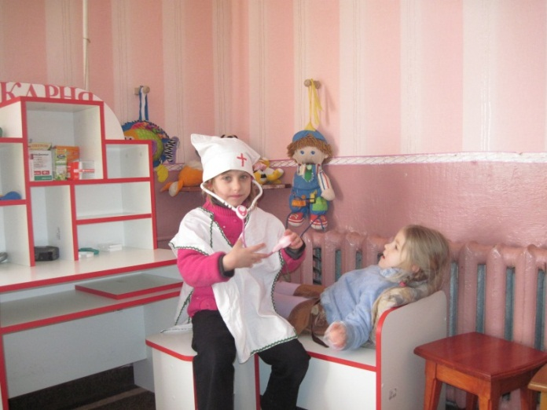
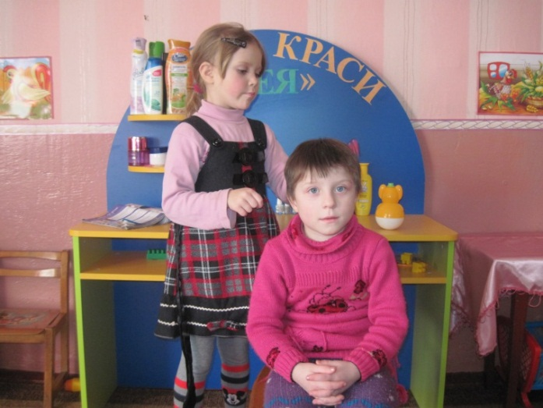
Для вихованців створені ігрові осередки

Slide 10
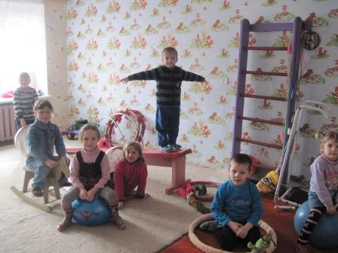
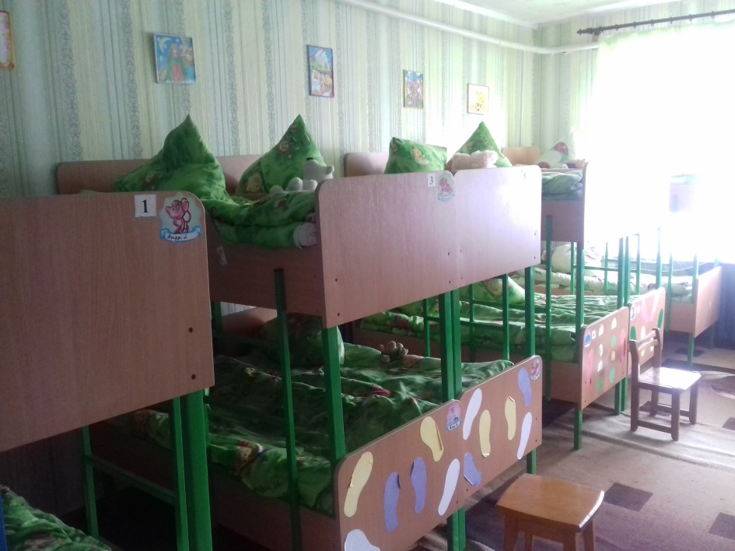
Спортивна кімната
Спальна кімната

Slide 11
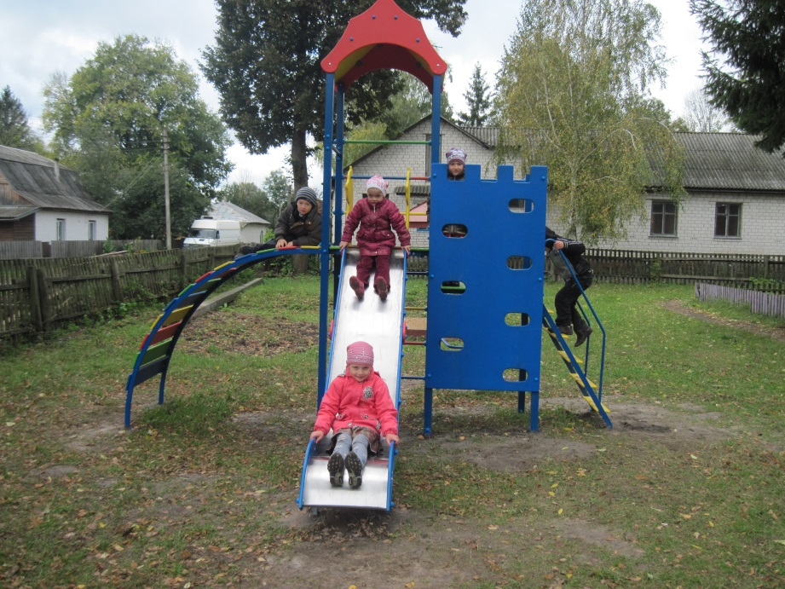
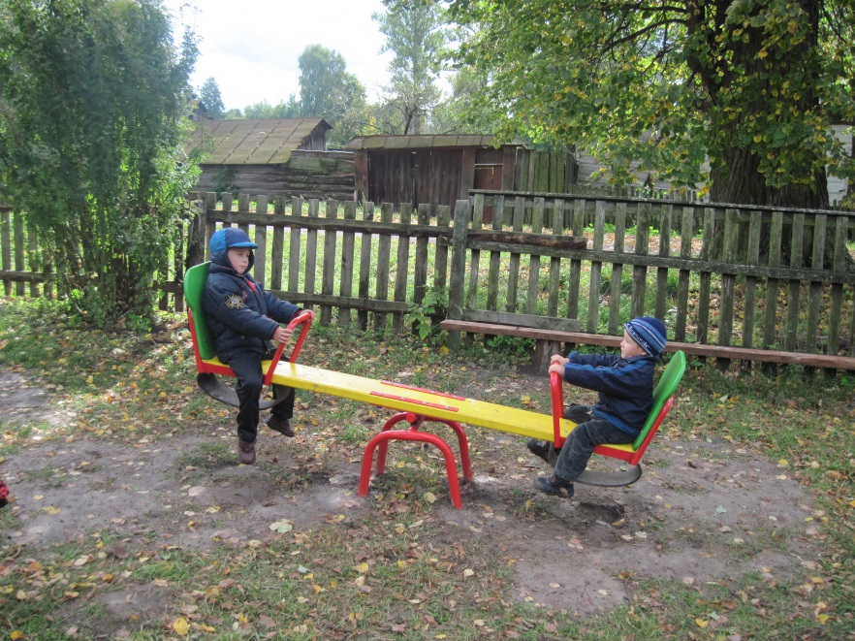
Ігровий майданчик

Slide 12
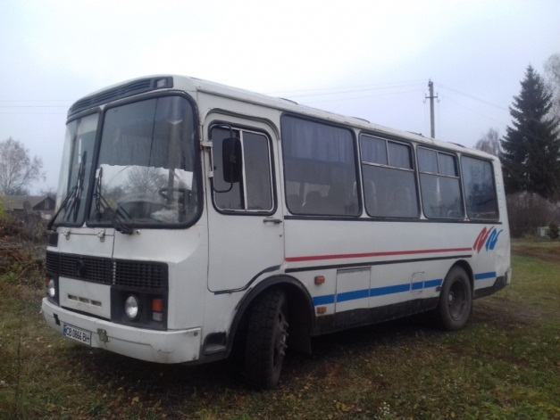
Організація підвезення
У 2019/2020 навчальному році підвозилися до закладу освіти 8 учнів, 4 вихованці дитячого садка та один педагогічний працівник із сіл Ломанка та Сапожків Хутір. Протяжність маршруту - 8 км. Для організації підвезення використовується автобус ПАЗ 3205 СВ 0866
Для належного утримання транспортного засобу у 2019/2020 навчальному році з районного бюджету було використано 20457,00 грн (пальне, шини, запчастини, масло).

Slide 13
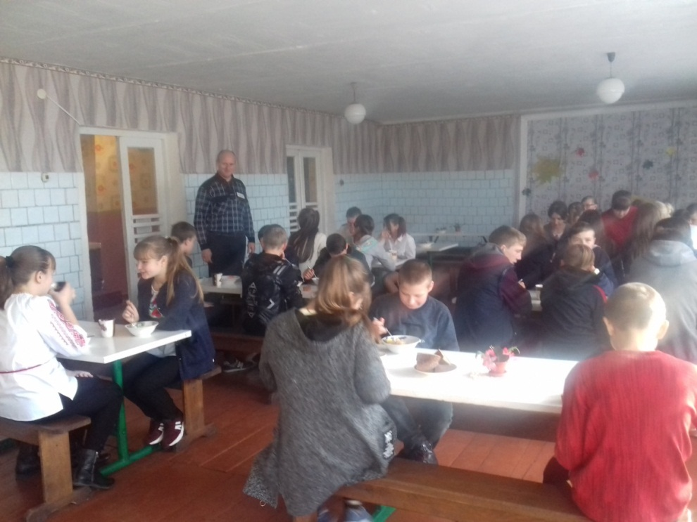
Організація харчування
Їдальня розрахована на 64 посадкових місць, охоплено гарячим харчуванням 100% здобувачів освіти. Упроваджується система ХАССП

Slide 14
Для харчування дітей у 2019/2020 навчальному році з районного бюджету було виділено 74990,00 грн. Спонсорська допомога на харчування дітей дошкільного віку та учнів склала 84731,60 грн.
Вартість харчування 1 дня для учнів 1-4 класів – 11,00 грн (з них з районного бюджету – 9,00 грн), вихованців дошкільних груп – 18,00 грн (з них з районного бюджету – 11,00 грн), дітей пільгових категорій – 14,00 грн (районний бюджет), учнів 5-11 класів – 11,10 грн, вихованців групи подовженого дня – 4,70 грн.

Slide 15
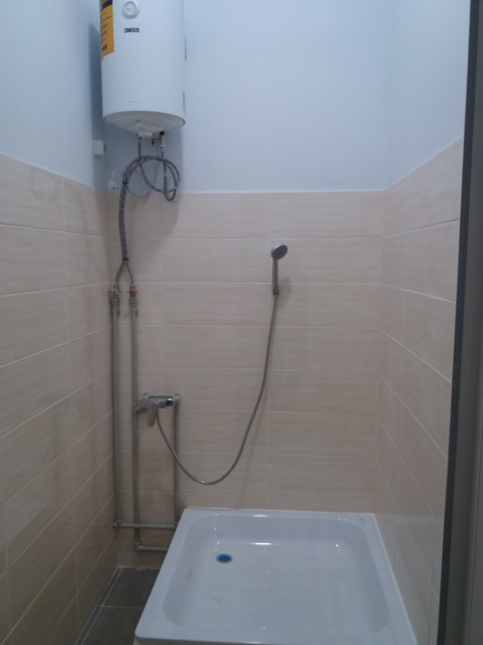
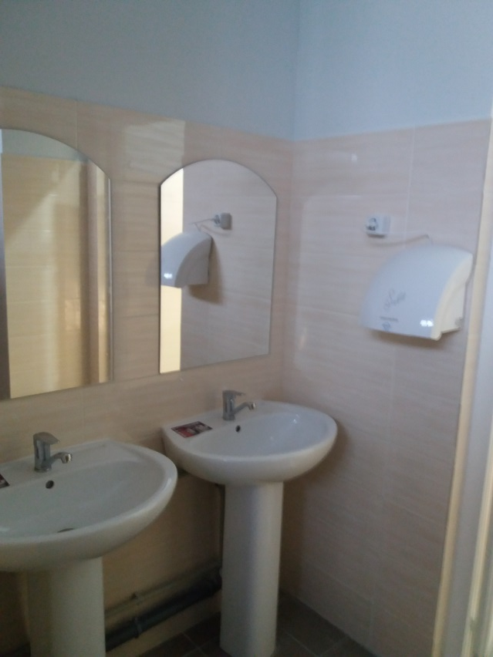
Облаштування внутрішніх санвузлів
Проєкт - 1100000,00 грн. Для його реалізації було використано 660 тис. грн, з яких 60 тис. грн. – співфінансування Орлівської сільської ради.

Slide 16
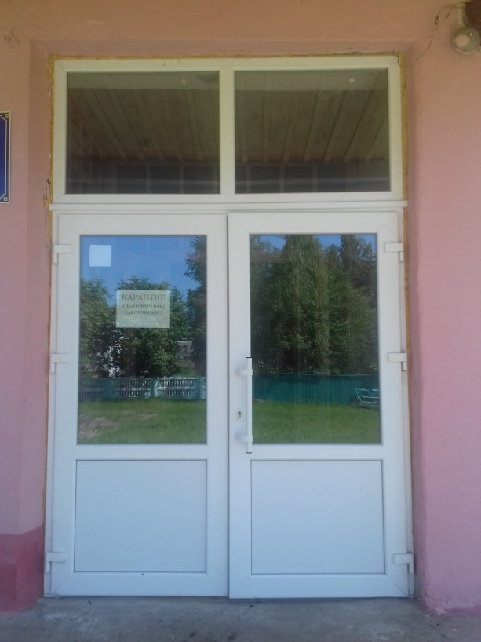
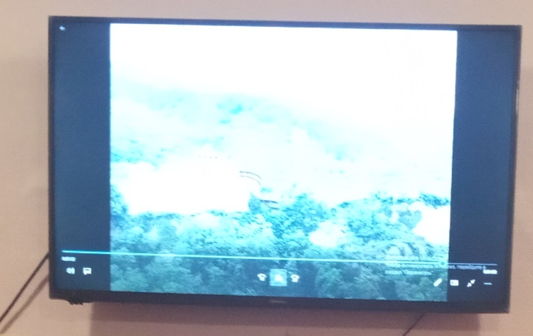
Спонсорська допомога
ТОВ «Орлівське»
Батьки
Приватні підприємці
2019 рік - 84998, 00 грн
2020 рік – 14000, 00 грн

Slide 17
Співпраця з органами місцевого самоврядування
Педагоги Заруба О.В. та Бабак В.М.
є членами виконавчого комітету
Орлівської сільської ради

Slide 18
Організація освітнього процесу
Форми
загальної середньої освіти:
інституційна (очна (денна) – 96 учнів
індивідуальна (екстернатна) – 1 учень
упровадження в дошкільних групах
програми «Українське дошкілля» - 30 вихованців

Slide 19
З 12 березня по 29 травня 2020 року освітній процес був організований з використанням технологій дистанційного навчання.
На сайті закладу створена вкладка «Дистанційне навчання», де розміщені плани роботи вчителів на час карантину та завдання для учнів на кожен день.
Класні керівники налагодили тісну співпрацю, зворотній зв’язок з батьками з цього питання. Проводили консультації для учнів та батьків у телефонному режимі.
Учителі та вихователі дитячого садка на належному рівні організували роботу з використанням технологій дистанційного навчання, а саме: працювали в програмах Скайп, ZOOM та Classroom, створили групи у Вайбері, Фейсбук, проводили телефонні консультації, використовували мультимедійні презентації, відеоуроки, тощо.
Виховні заходи проводились онлайн: відеоролики, челенджі, відеопрезентації тощо.

Slide 20
На організацію освітнього процесу у 2019 році було використано 3578753, 00 грн (бюджет), 84998, 00 грн (спонсорські кошти: заміна вхідних і запасних дверей, заміна дверей у дитячому садку, бойлер, 2 плазмові телевізори, косметичний ремонт закладу)
На організацію освітнього процесу у 2020 році
передбачено 4015695, 00 грн (бюджет).
На косметичний ремонт закладу виділено 9196, 92 грн бюджетних коштів, надана спонсорська допомога 14000, 00 грн.

Slide 21
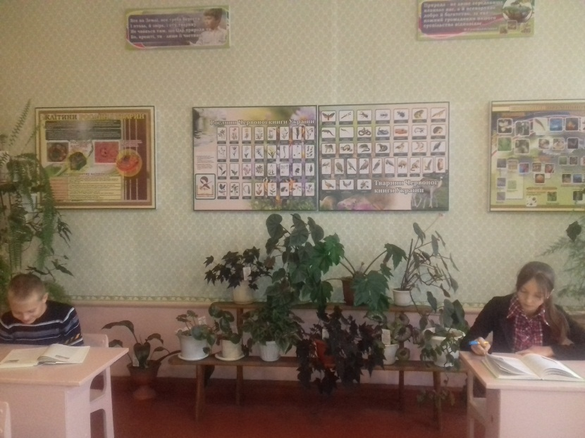
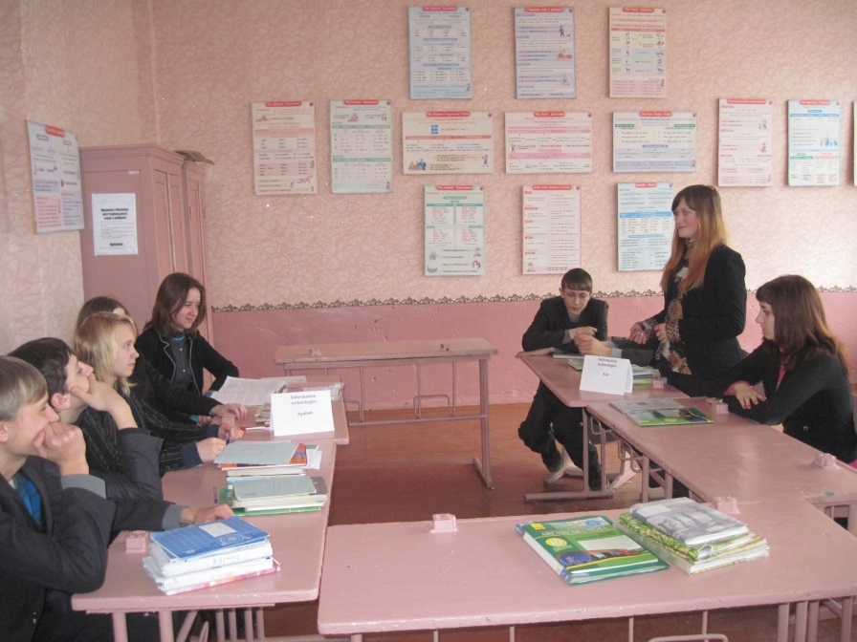
Класні кімнати
Біології
Англійської мови

Slide 22
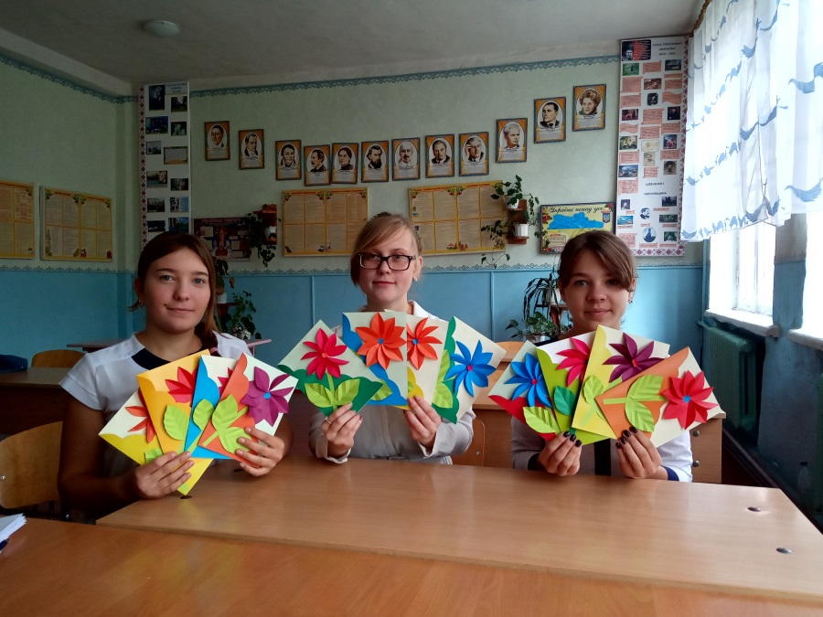
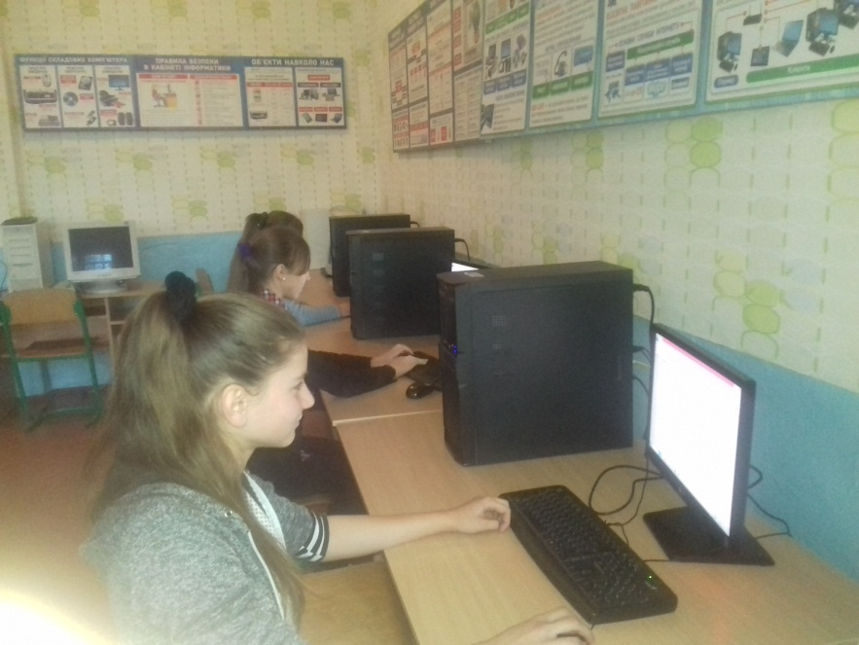
Навчальні кабінети
Української мови та літератури
Інформатики

Slide 23
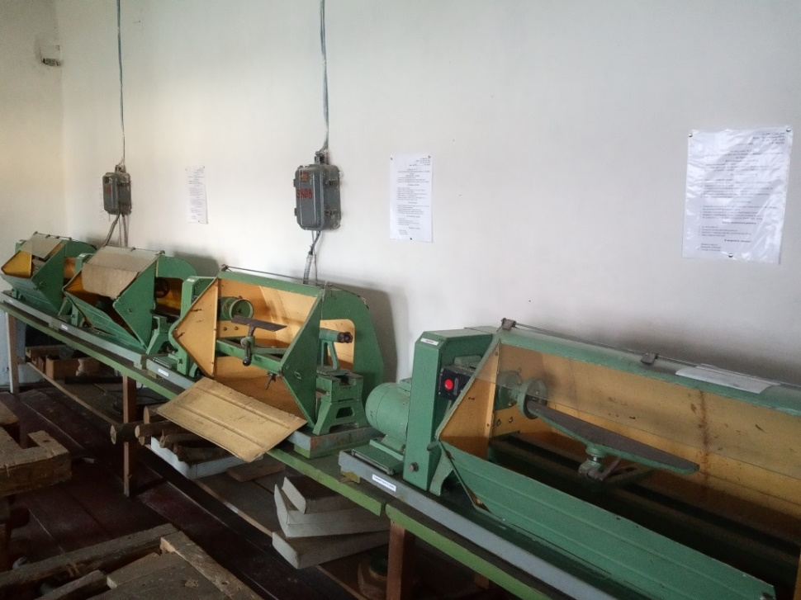
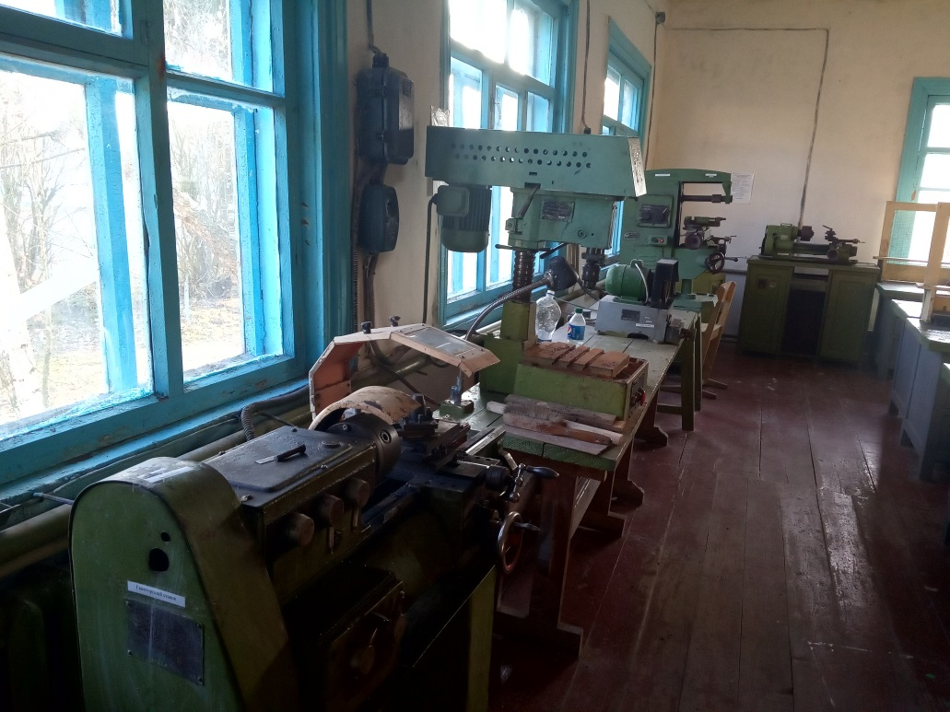
Майстерні

Slide 24
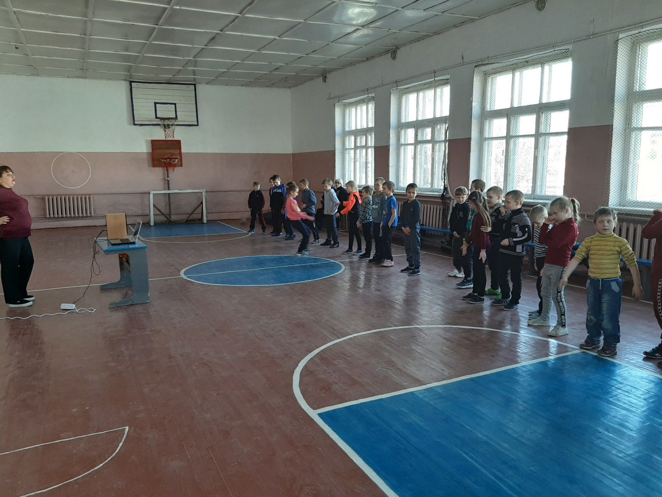
Спортивна зала

Slide 25
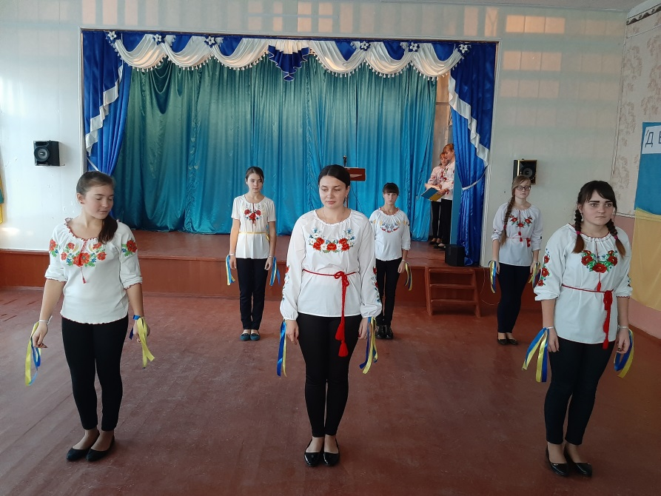
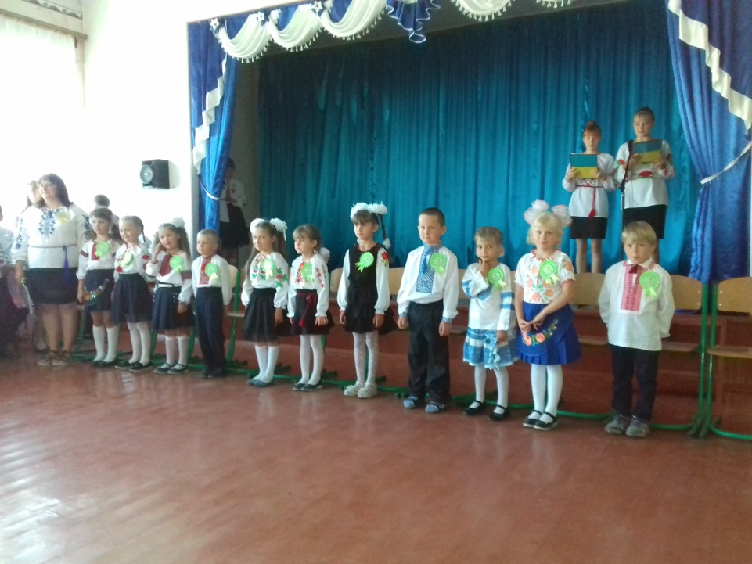
Актова зала

Slide 26
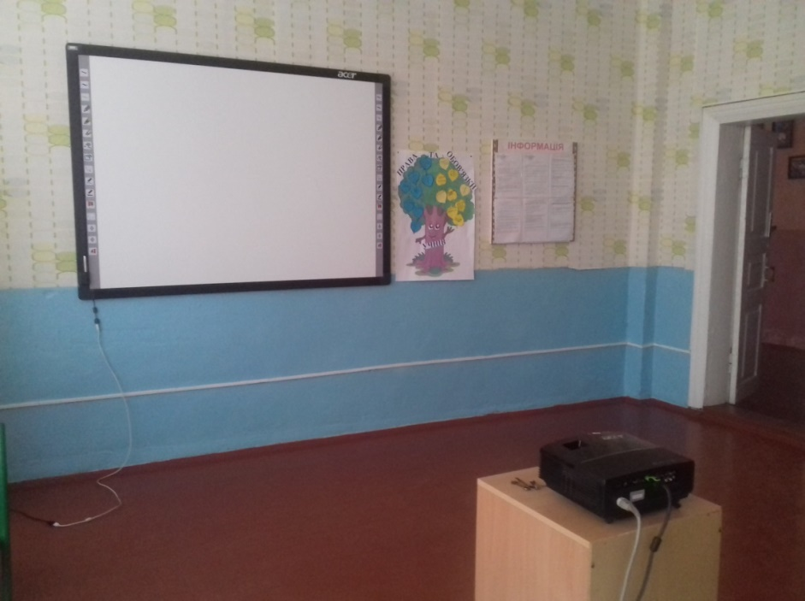
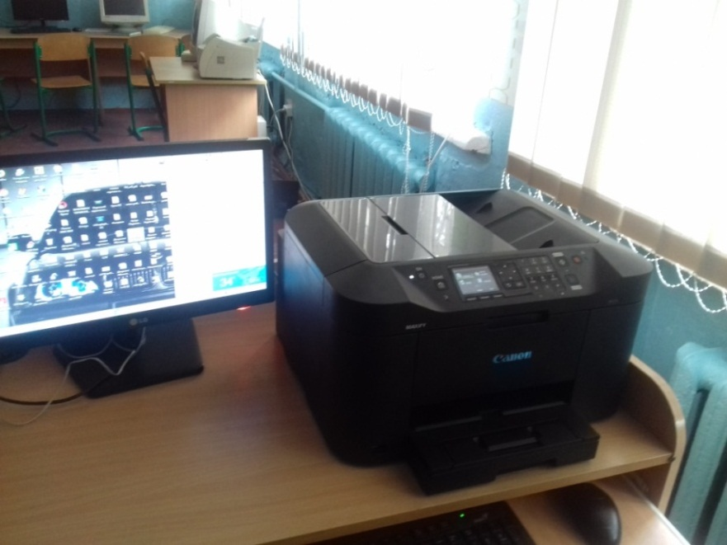
Комп’ютеризація освітнього процесу

Slide 27
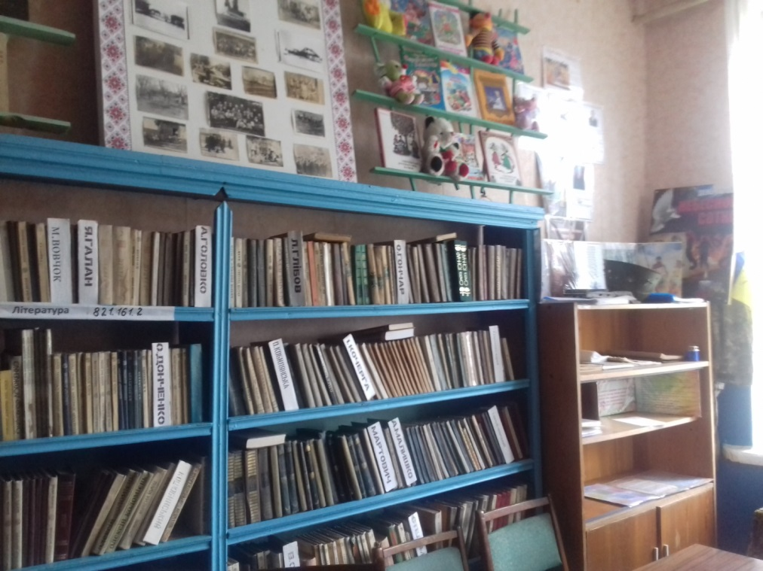
Бібліотека
Бібліотечний фонд налічує 11104 примірників художньої та навчальної літератури, 56 електронних програмних засобів із навчальних предметів.
Учні забезпечені підручниками на 100%

Slide 28
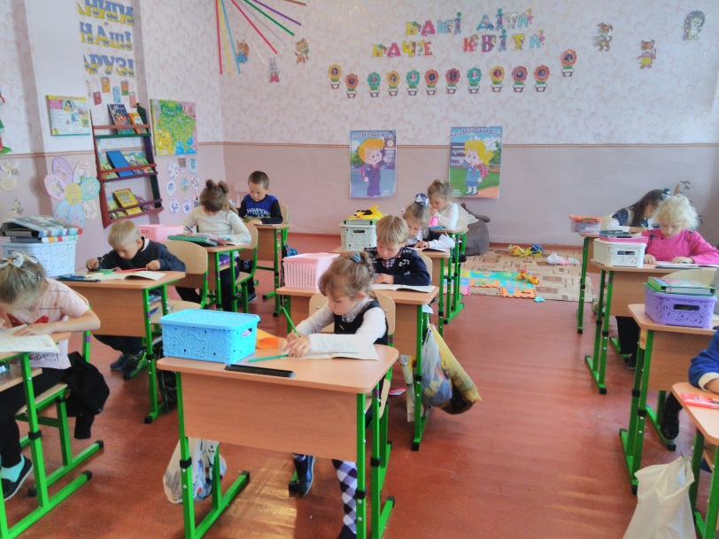
Початкова школа
Упровадження Концепції НУШ
У 2019 році на освітній простір для 12 першокласників Нової української школи було виділено 52822,00 грн з державного бюджету та 3000,00 грн – спонсорських коштів.
У 2020 для 10 першокласників – 51638,00 грн з державного бюджету та планується 20000,00 грн – коштів Орлівської сільської ради

Slide 29
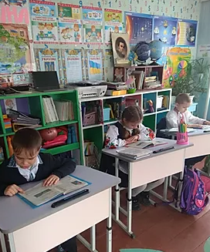
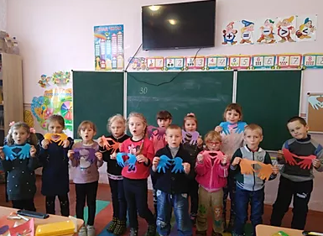
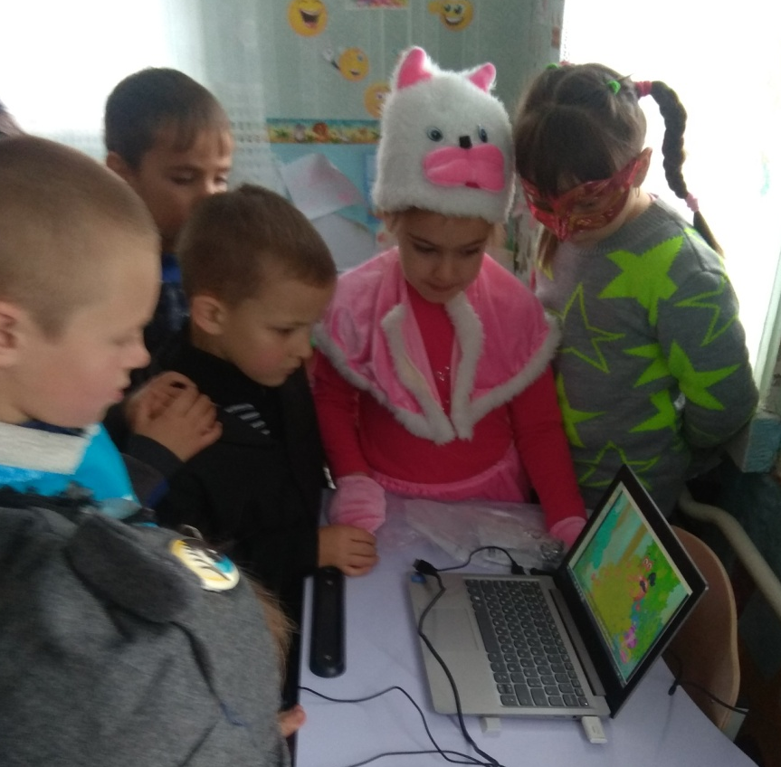
Нова українська
школа
1 та 2 класи

Slide 30
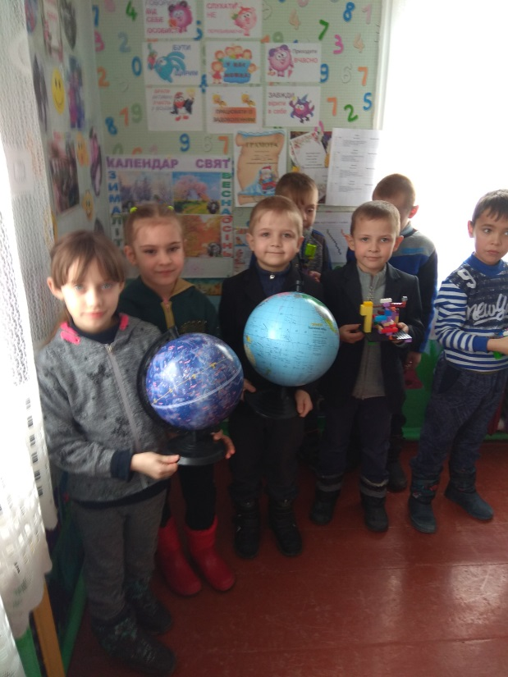
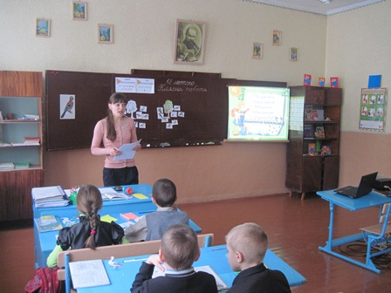
Початкова школа
3 та 4 класи

Slide 31
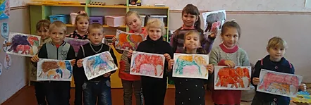
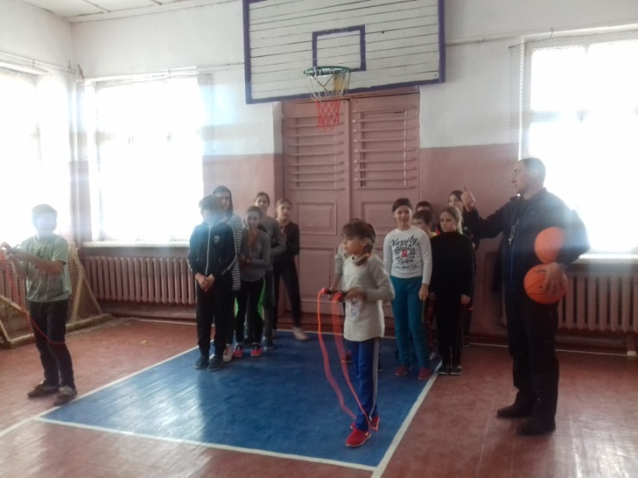
Гурткова робота
Гуртковою роботою охоплено 88 учнів та 15 вихованців дитячого садка у 6 гуртках: «Футбол», «Європейський клуб», «Образотворче мистецтво», «Музична мозаїка», «Англійська мова»; «Україна – моя Батьківщина» (дошкільна група).

Slide 32
Оздоровлення та відпочинок
дітей

Slide 33
Органи громадського самоврядування
Учнів
Працівників
Батьків
Рада співуправління
Загальні збори (конференції) колективу
Батьківський комітет

Slide 34
Результати ДПА у формі ЗНО

Slide 35
Результати досягнень учнів
з ДПА у форматі ЗНО з біології (профільного предмета)

Slide 36
ІІ етап Всеукраїнських учнівських олімпіад із навчальних предметів

Slide 37
ІІІ етап Всеукраїнських
учнівських олімпіад
із навчальних предметів

Slide 38
Робота з обдарованими дітьми
2019/2020 навчальний рік
учениця 8 класу Заєць Віталіна отримала диплом третього ступеня в обласному етапі Всеукраїнської учнівської олімпіади з української мови (учитель Петрученко А.М.);
учениця 8 класу Неживець Альона виборола диплом третього ступеня в обласному етапі Всеукраїнської учнівської олімпіади з географії (учитель Сухомлин Н.І.);
учениця 11 класу Пилипенко Юлія отримала диплом другого ступеня в обласному етапі Всеукраїнської учнівської олімпіади з екології та диплом ІІІ ступеня в обласному етапі Всеукраїнського конкурсу-захисту науково-дослідницьких робіт учнів – членів МАН (учитель Бабак В.М.);
Левкович Микола, учень 3 класу (керівник Кудлай Л.М.) – дипломи І ступеня та ІІ ступеня, Урода Денис, учень 4 класу (керівник Синявська Т.Я.), – диплом ІІ ступеня, Ткаченко А.нгеліна учениця 7 класу (керівник Бабак В.М.), – диплом ІІІ ступеня у Всеукраїнському заочному конкурсі робіт юних фотоаматорів «Моя країна - Україна!»;

Slide 39
учениця 8 класу Бойко Вікторія перемогла у Всеукраїнському конкурсі творчості дітей та учнівської молоді «За нашу свободу» (учитель Полегенько М.П.);
учениця 8 класу Бойко Вікторія перемога у І регіональному (заочному) етапі Всеукраїнського конкурсу навчально-дослідних земельних ділянок та отримала диплом ІІІ ступеня у заключному етапі (учитель Бабак В.М.);
учениця 8 класу Іванова Вікторія перемога в обласній новорічно-різдвяній виставці-конкурсі «Новорічна композиція» (учитель Кугук Г.О.);
учениця 4 класу Шипко Катерина (керівник Синявська Т.Я.), Кудлай А., учень 6 класу (керівник Кудлай Л.М.), – перемога в обласному етапі Всеукраїнської виставки-конкурсу «Український сувенір»;
Іванова Дар’я, учениця 5 класу (керівник Сухомлин Н.І.), – ІІІ місце в І відбірковому (заочному) етапі обласного конкурсу дослідницько-експериментальних робіт з природознавства «Юний дослідник»;
Самойленко Вікторія, учениця 9 класу (керівник Кугук Г.О.), – перемога в обласному етапі Всеукраїнського конкурсу дитячого малюнка «Зоологічна галерея».

Slide 40
Конкурси, акції, експедиції, змагання, фестивалі

Slide 41
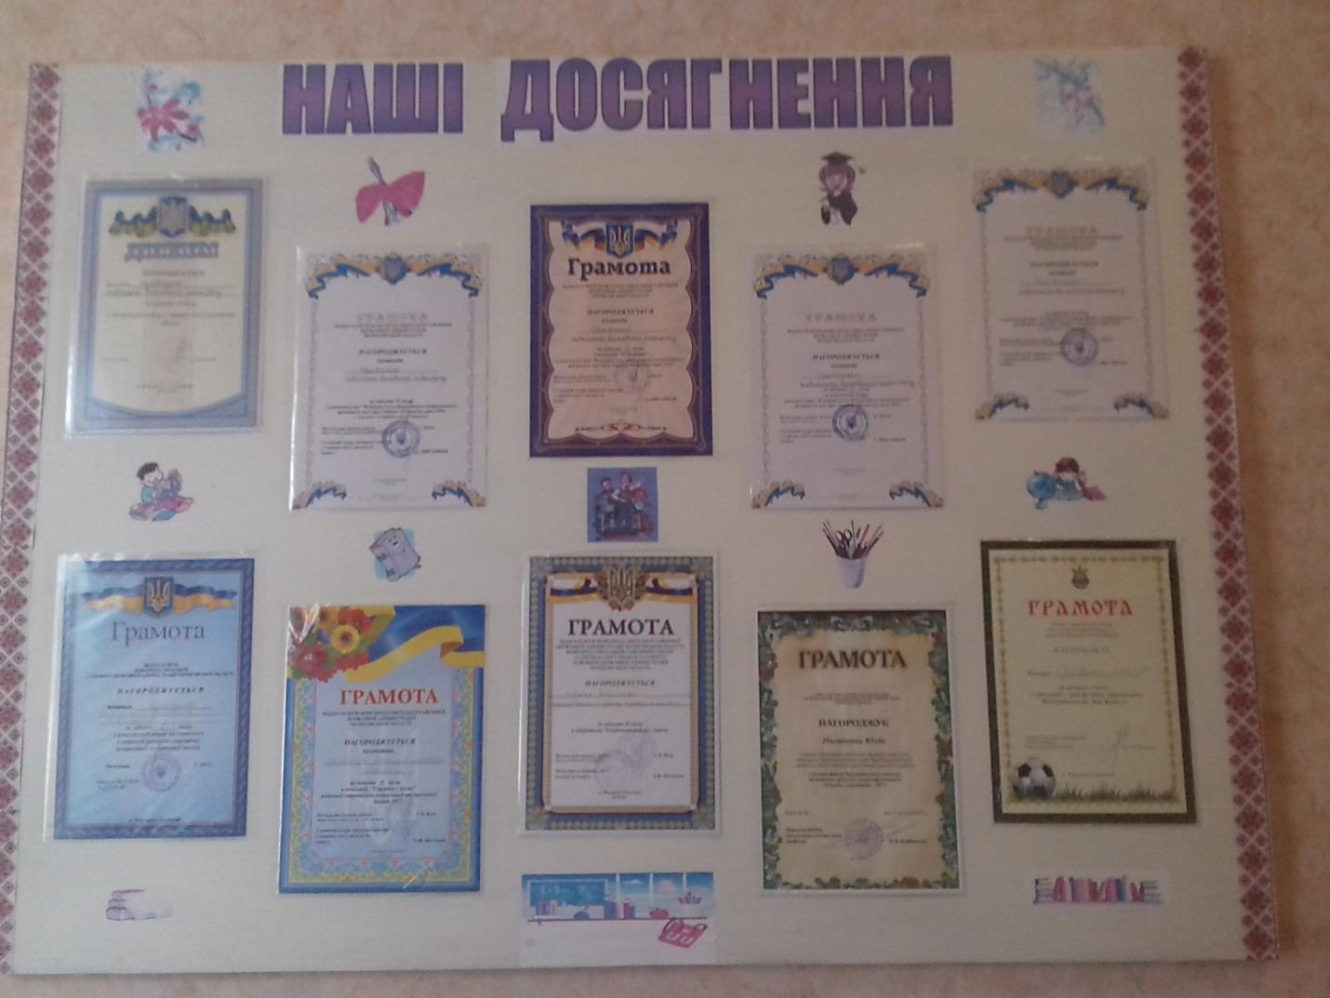

Slide 42
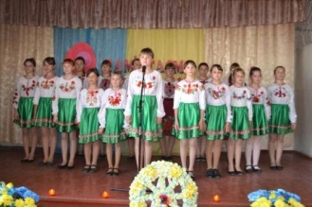
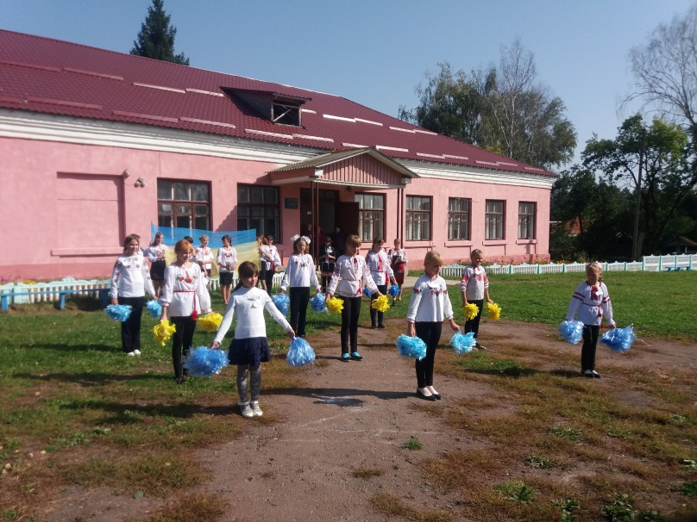
Виховна робота
В основу здійснення виховного процесу покладено духовний розвиток особистості, шанобливе ставлення до національно-культурних традицій, виховання соціально-активного громадянина України. Системою виховної роботи передбачено залучення до виховного процесу батьківської громадськості.

Slide 43
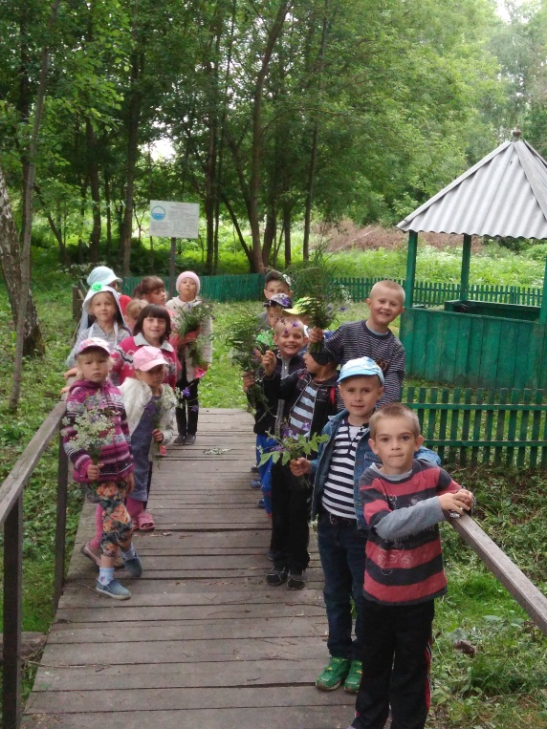
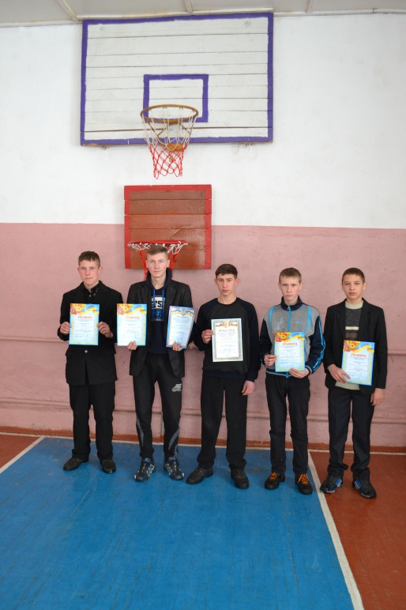
Школа сприяння здоров’ю
Навчально-виховний комплекс 6 років працює за програмою «Школа сприяння здоров’ю»

Slide 44
Участь в експерименті
регіонального рівня за темою
«Створення здоров’язбережувального середовища для формування соціальних компетентностей учасників освітнього процесу»
2020-2024 роки

Slide 45
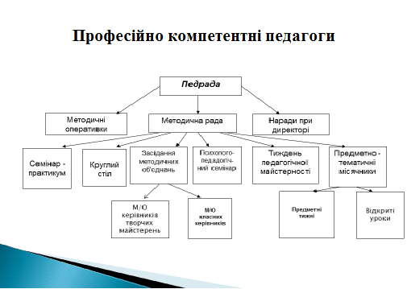

Slide 46
Упровадження інновацій в освітньому процесі
Елементи STEM-освіти
Інтеграція
Інтерактивні методи навчання
Проєктна діяльність
Здоров‘язберігаючі технології
Ігрові технології
Навчання у русі
Технології критичного мислення

Slide 47
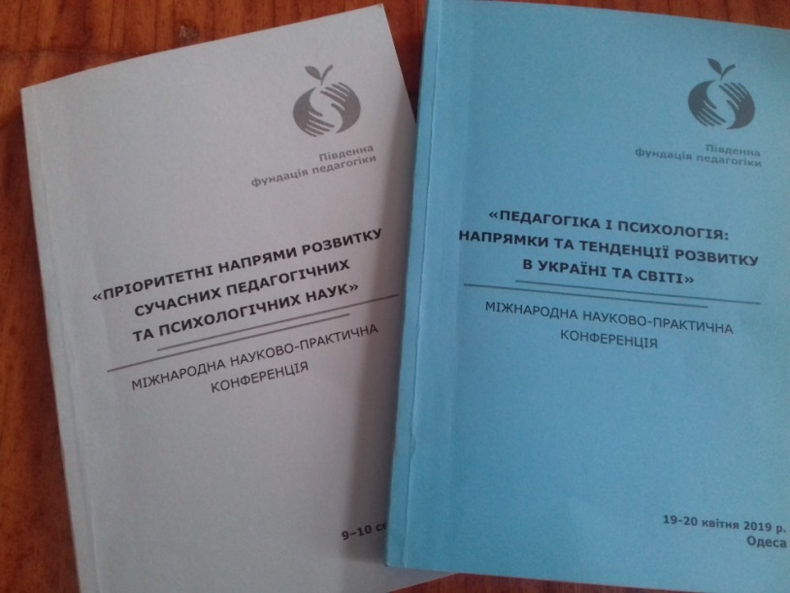
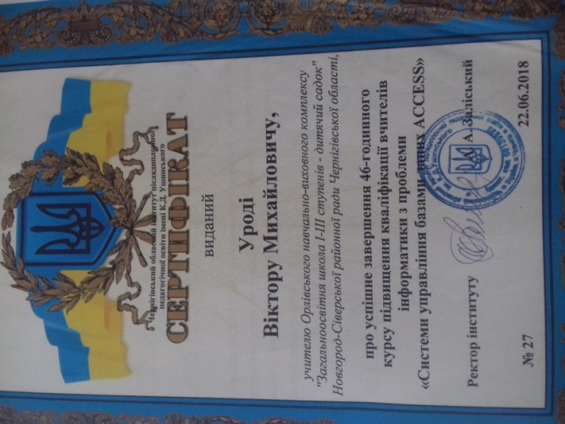
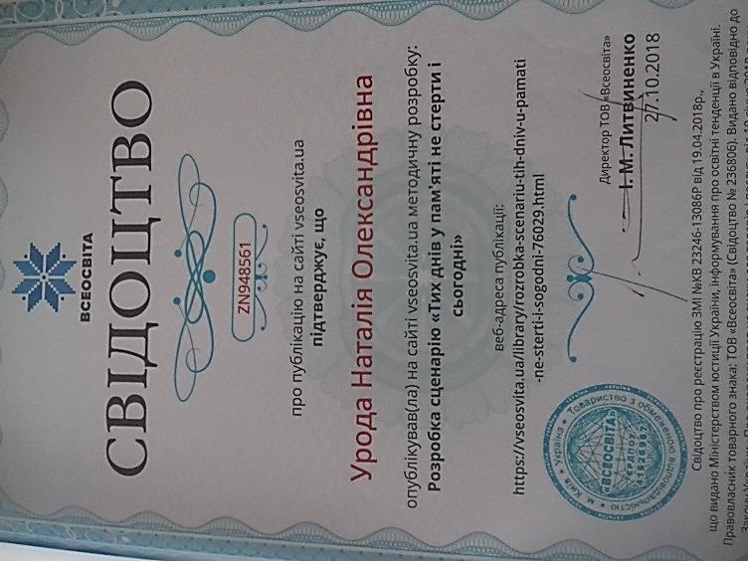
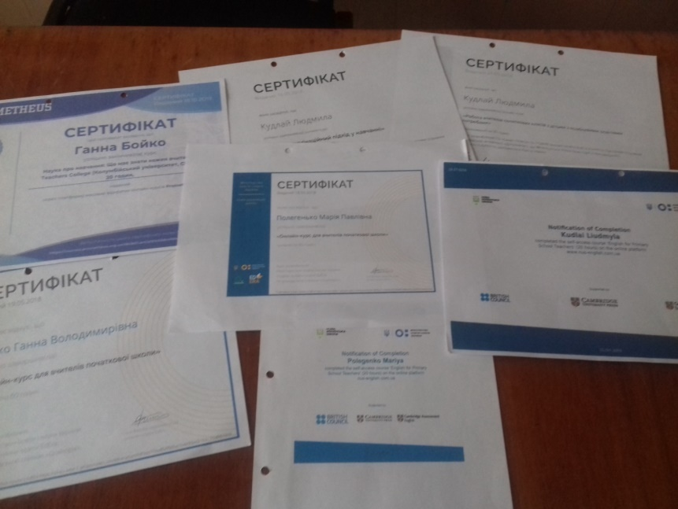
Досягнення педагогічних працівників

Slide 48
Результати діяльності педагогічних працівників
У 2019/2020 навчальному році :
учитель початкових класів Бойко Г.В. зайняла І місце в першому турі всеукраїнського конкурсу «Учитель року-2020» та стала учасником відбіркового етапу другого туру Конкурсу;
учитель біології Бабак В.М. отримала щорічну районну премію імені К.Д. Ушинського;
учитель початкових класів Урода Н.І. взяла участь у STEM-конференції «Математика важлива»;
вихователь дитячого садка Полегенько І.В. взяла участь у Всеукраїнському конкурсі «Освітні технології - 2019».

Slide 49
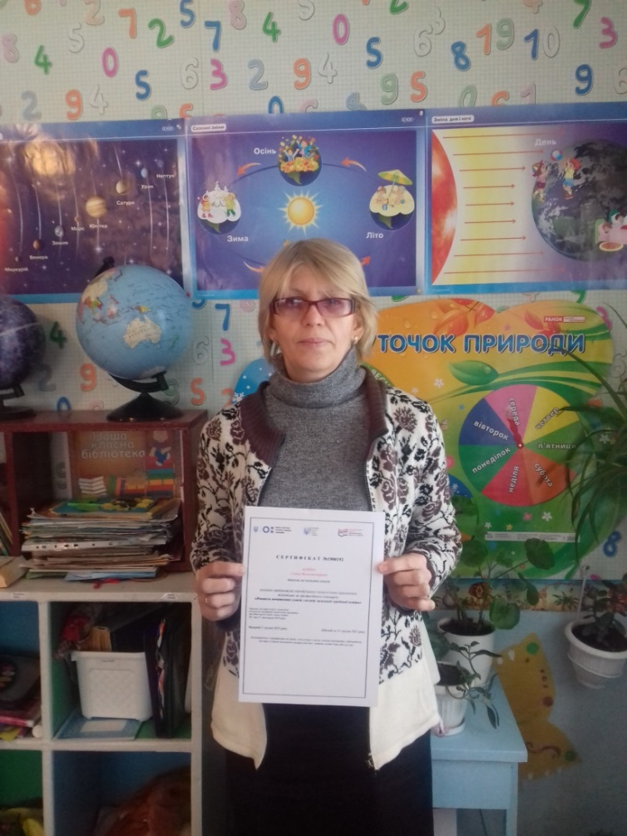
Сертифікація вчителів
2019 рік - учитель початкових класів
Бойко Ганна Володимирівна

Slide 50
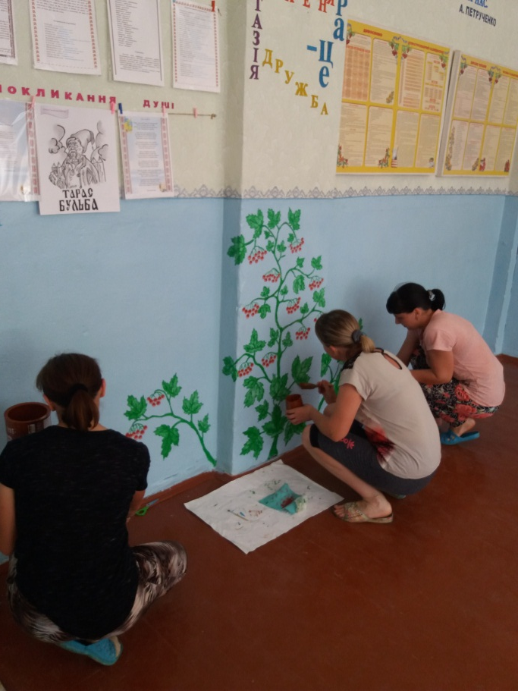
Фінансово-господарська діяльність
Щорічний поточний ремонт закладу освіти
2019 рік – 23600, 00 грн
(спонсорські кошти)
2020 рік – 9196, 92 грн
(кошти районного бюджету),
14000, 00 грн
(спонсорські кошти)

Slide 51
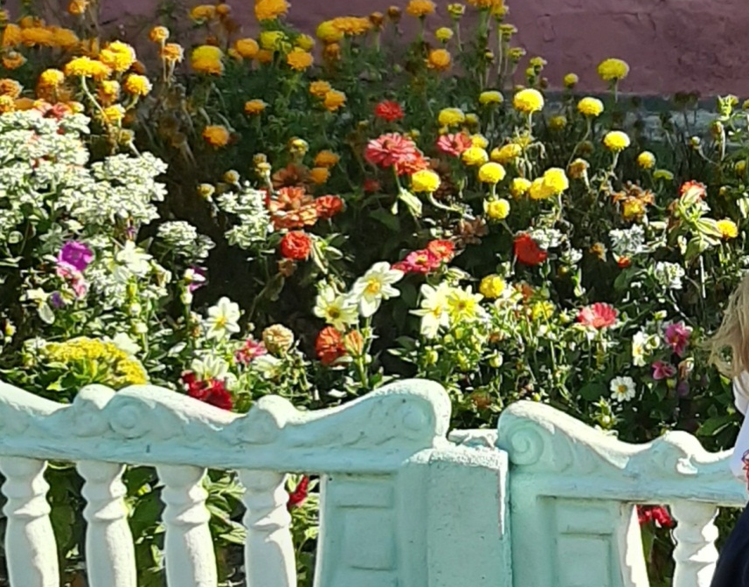
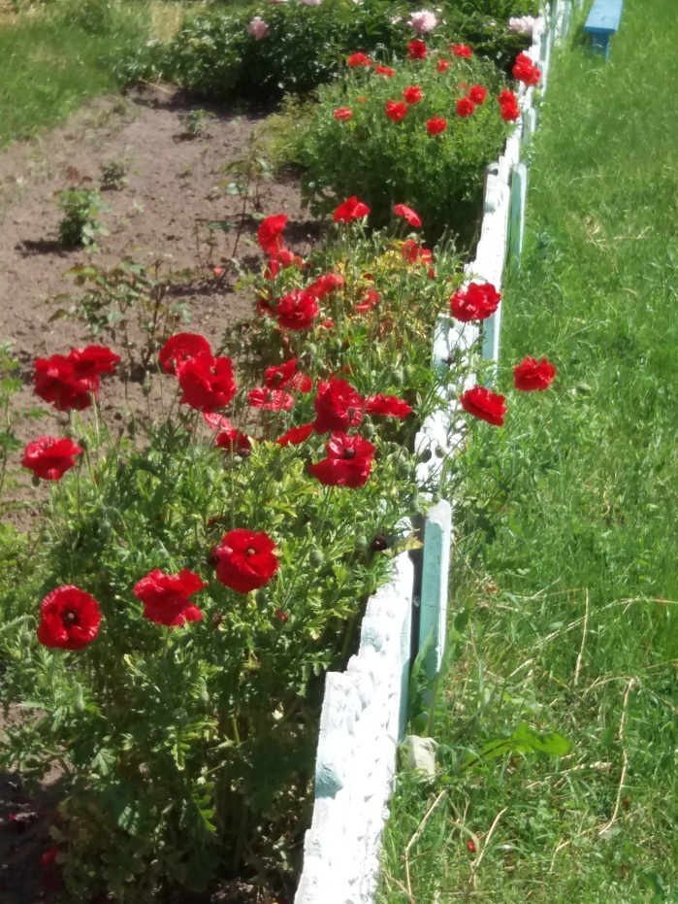
Облаштування клумб (6 шт.)

Slide 52



Навчально-дослідна ділянка (0, 12 га)

Slide 53
Система внутрішнього моніторингу
викладання предметів
якості знань учнів
формування ключових компетентностей
виховного процесу
реалізації освітніх ліній у дитячому садку
роботи вихователя ГПД
роботи практичного психолога
роботи бібліотеки
атестація педагогічних працівників

Slide 54
Робота закладу на перспективу
реалізація стратегії розвитку закладу освіти на 2020-2024 роки
забезпечення розвитку мережі учнів та дошкільнят
поліпшення матеріально-технічної бази (комп’ютеризація, створення класів для впровадження STEM-освіти)
термомодерназація (заміна вікон, утеплення даху)

Slide 55
Мережа учнів
 | 2020/ 2021 | 2021/ 2022 | 2022/ 2023 | 2023/ 2024 | 2024/ 2025
1 | 10 | 5 | 9 | 5 | 6
2 | 12 | 10 | 5 | 9 | 5
3 | 10 | 12 | 10 | 5 | 9
4 | 7 | 10 | 12 | 10 | 5
5 | 5 | 7 | 10 | 12 | 10
6 | 6 | 5 | 7 | 10 | 12
7 | 10 | 6 | 5 | 7 | 10
8 | 6 | 10 | 6 | 5 | 7
9 | 11 | 6 | 10 | 6 | 5
10 | 9 | 11 | 6 | 10 | 6
11 | 8 | 9 | 11 | 6 | 10
Всього | 94 | 91 | 90 | 85 | 85

Slide 56
Мережа
вихованців ЗДО
 | 2020/ 2021 | 2021/ 2022 | 2022/ 2023
Кількість дітей | 26 | 24 | 24

Slide 57
Дякую
за увагу!

